Slide 1
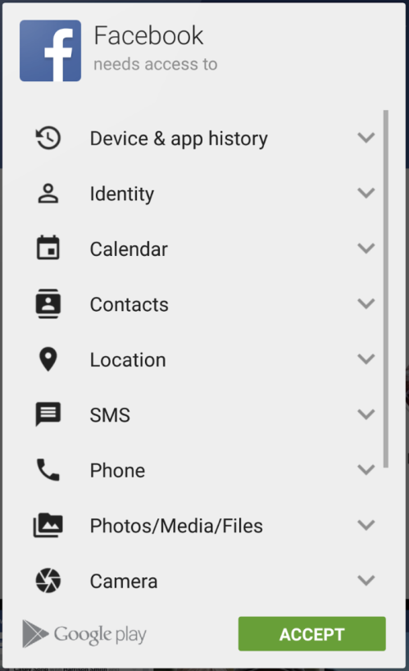
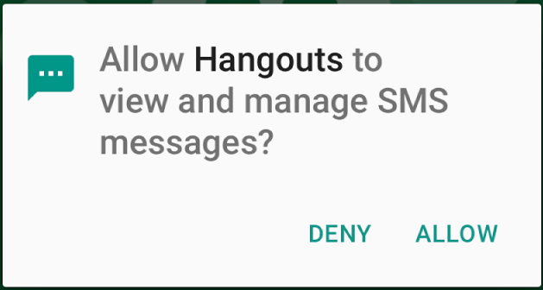
Permissions
API level 22 und niedriger
Deklaration im Manifest
Request beim Install
Ab API level 23
Deklaration im Manifest
Abfrage im Code
Request zur Runtime

Slide 2
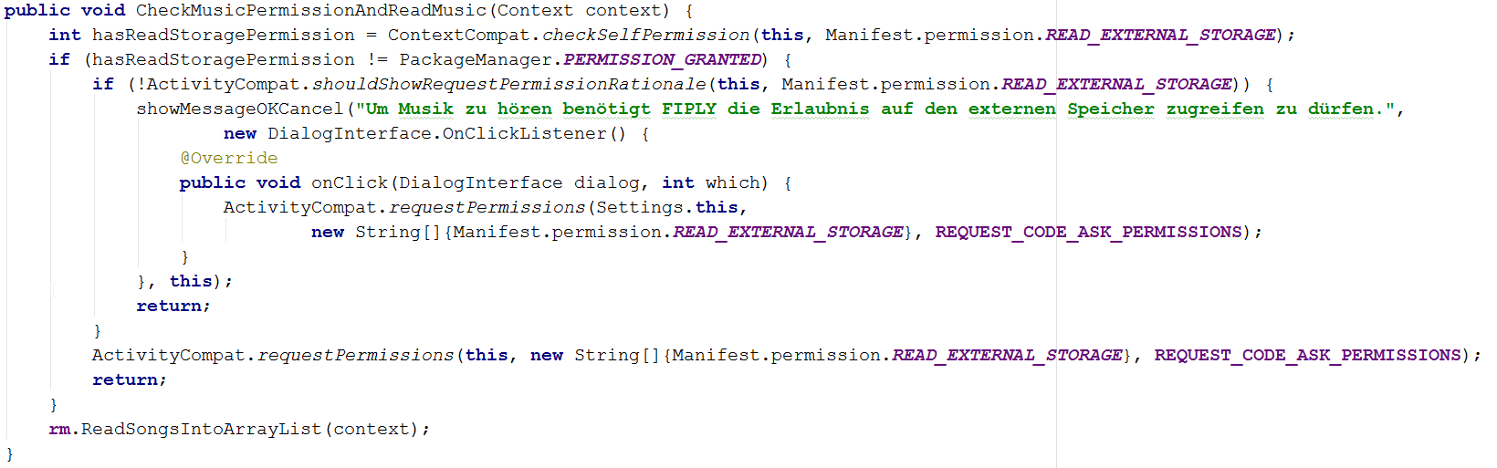
Permissions abfragen
Deklaration im Manifest
Abfrage im Code

Slide 3
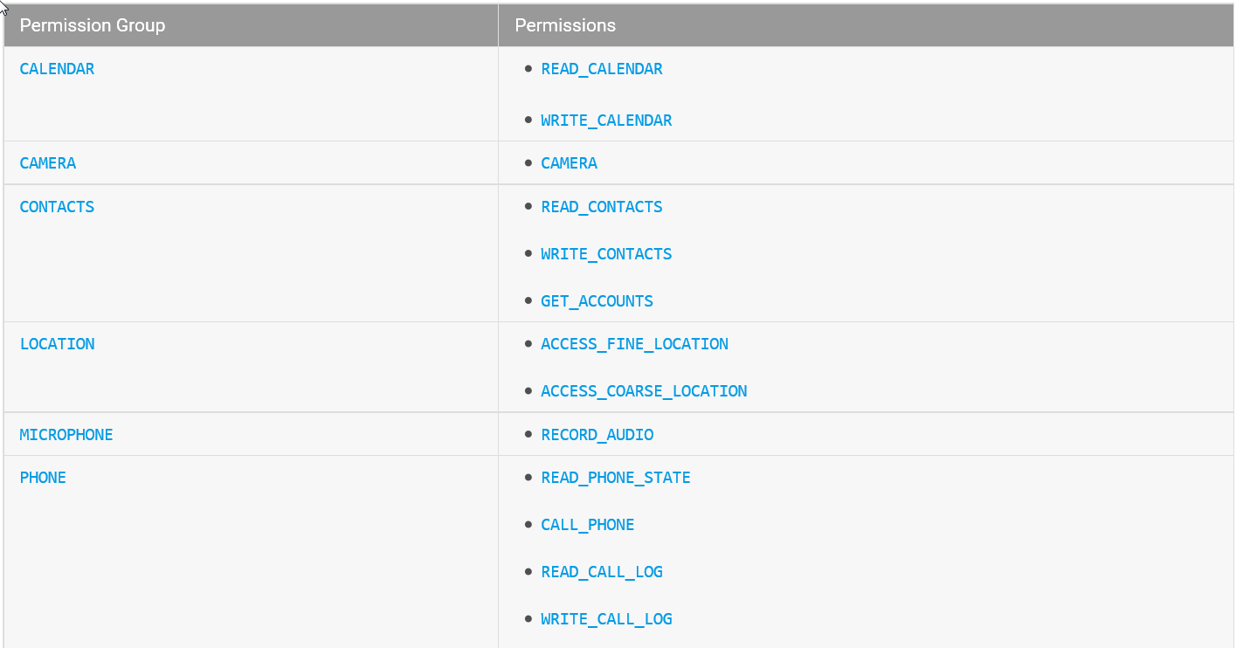
Permission Groups
Normal Permissions
INTERNET
BLUETOOTH
VIBRATE
Dangerous Permissions
CAMERA
RECORD_AUDIO
READ_EXTERNAL_STORAGE
Special Permissions
WRITE_SETTINGS
SYSTEM_ALERT_WINDOW

Slide 4
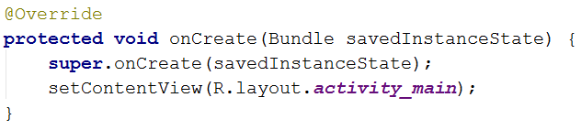
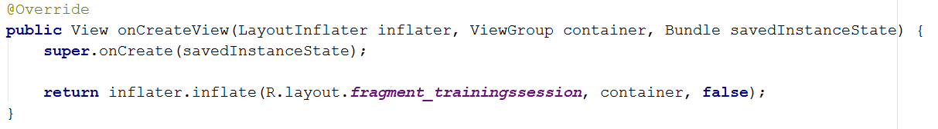
Layouts
Das richtige Layout
Effizienz
Komplexität
Funktionsumfang
Activity:
Fragment:

Slide 5
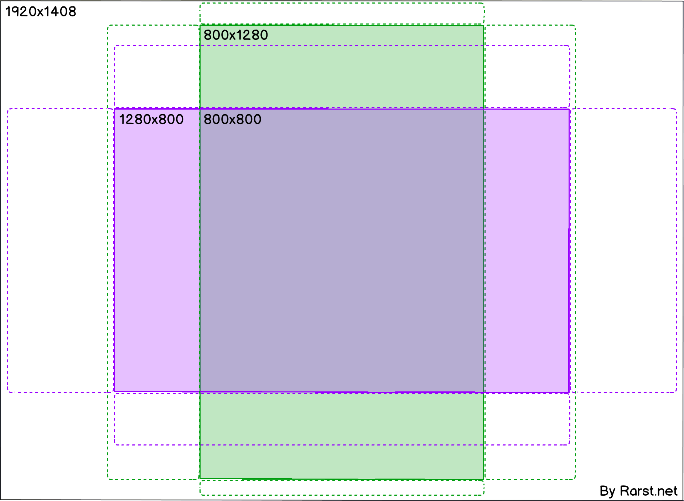
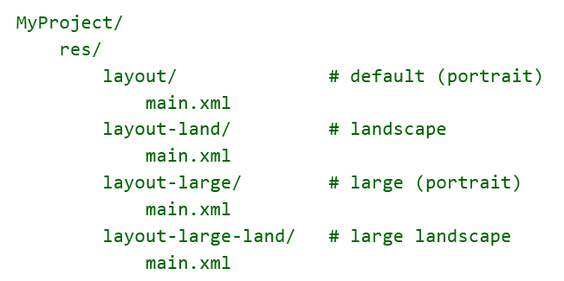

Variable Bildschirmgrößen

Slide 6
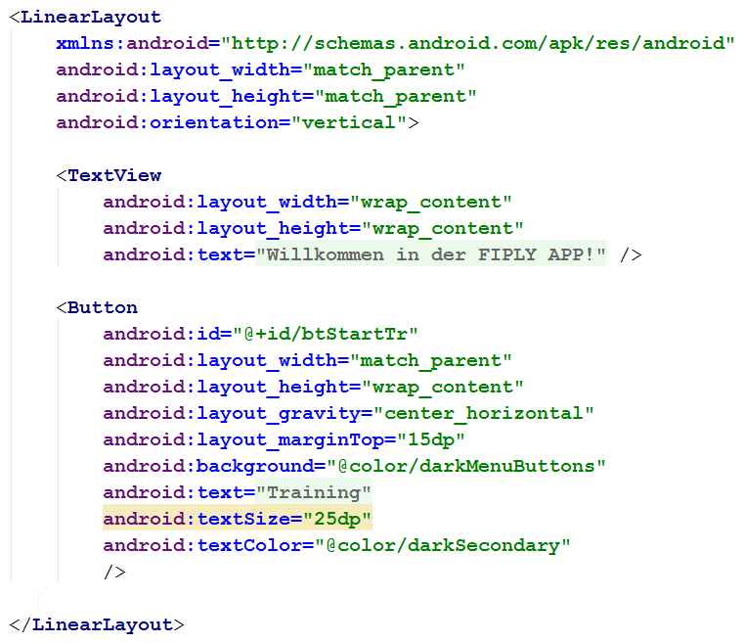
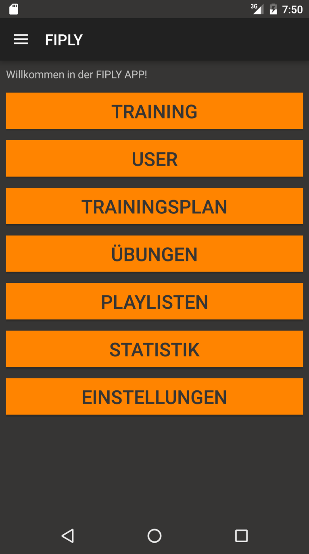
LinearLayout

Slide 7
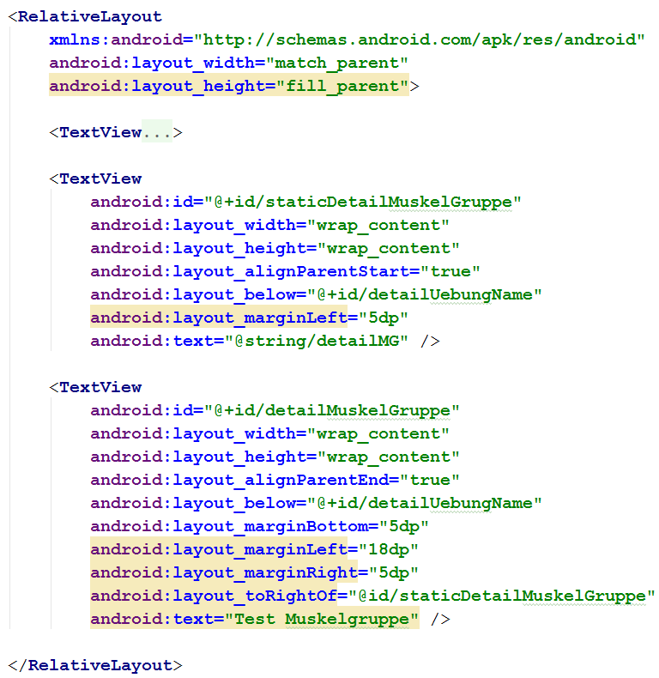
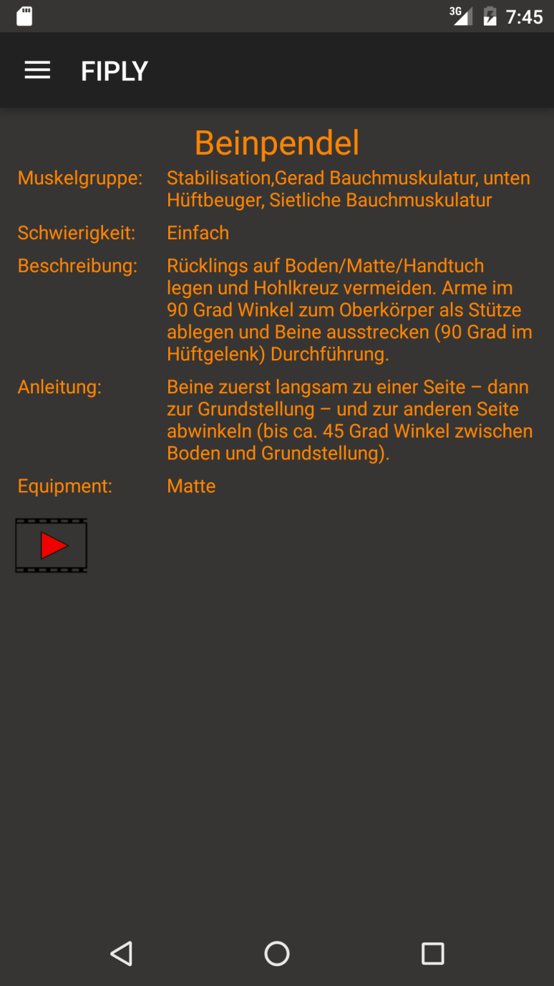
RelativeLayout

Slide 8
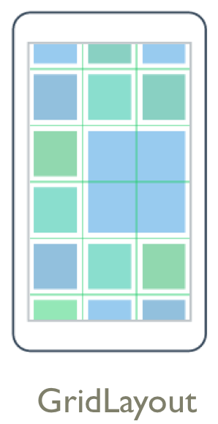
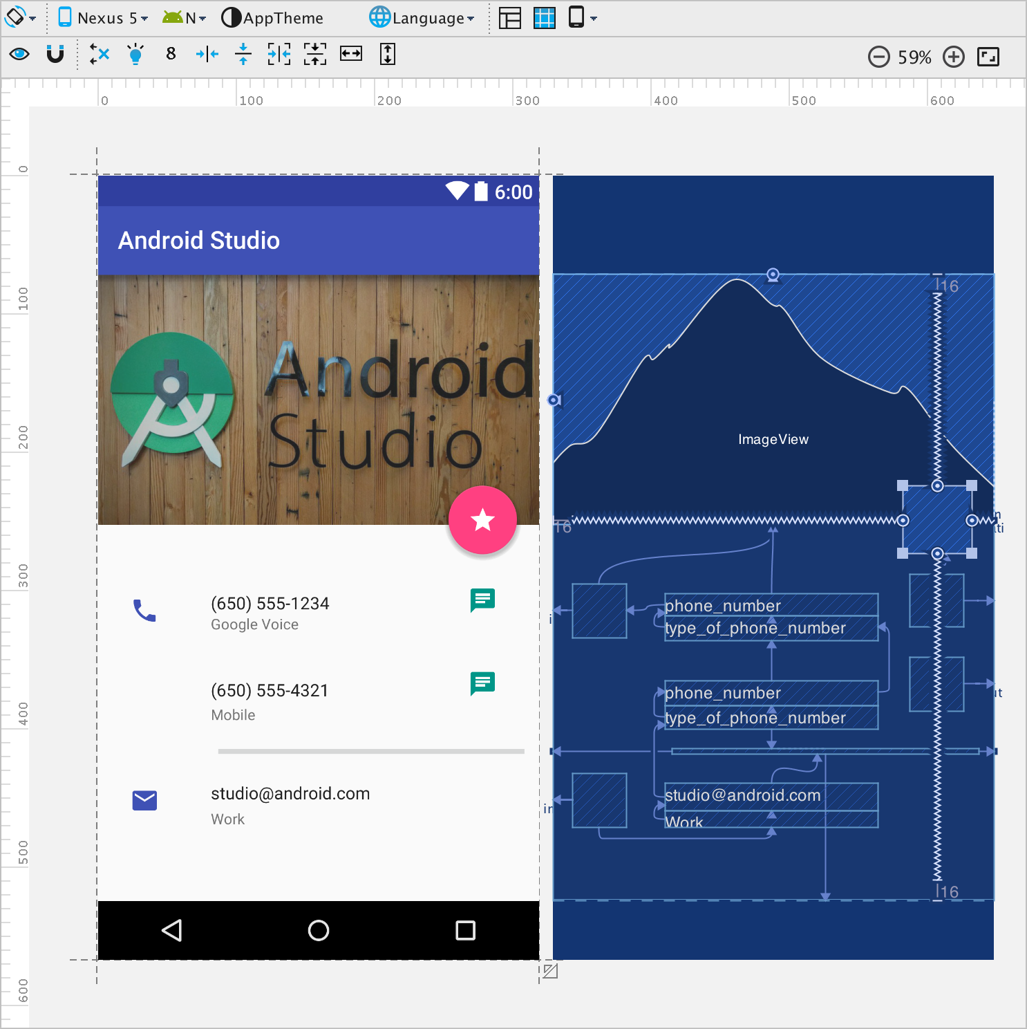
Weitere Layouts
ConstraintLayout (in Entwicklung)

Slide 9
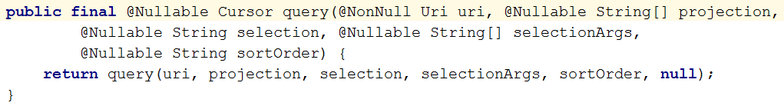
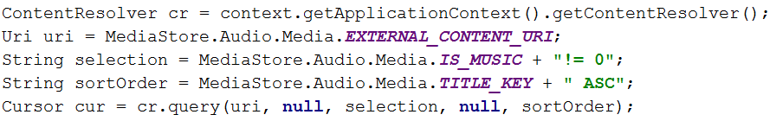
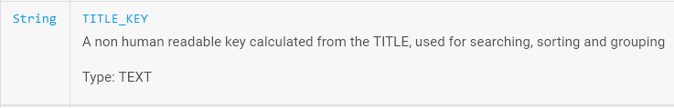
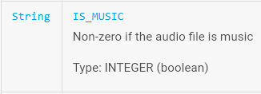
Mediastore

Slide 10
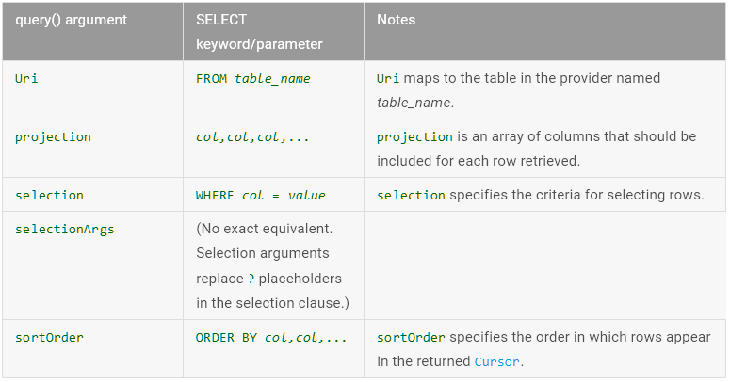
Mediastore

Slide 11
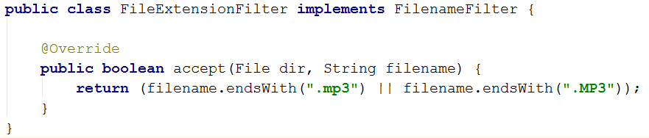

FileExtensionFilter
Filter für Mp3 Files:
Abfrage:

Slide 12
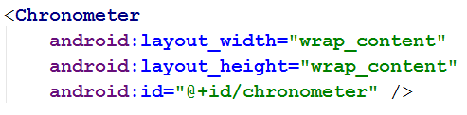
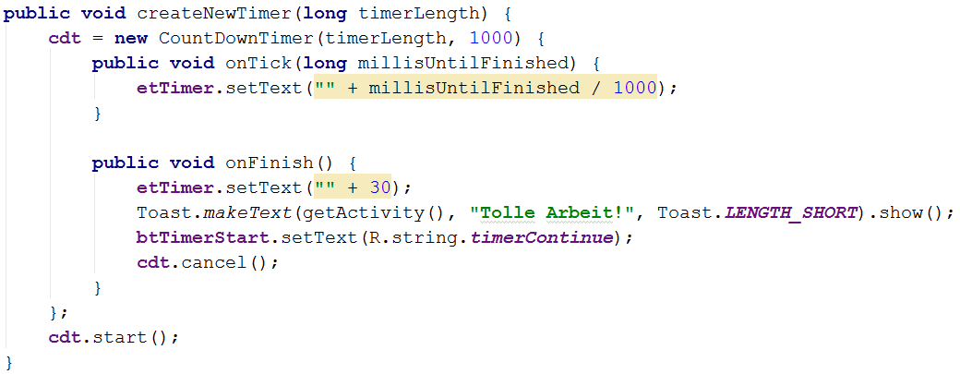
Zeitmessung
Aufsteigende Zeitmessung:
Chronometer chrono;
chrono.start();
chrono.stop();
Absteigende Zeitmessung:

Slide 13
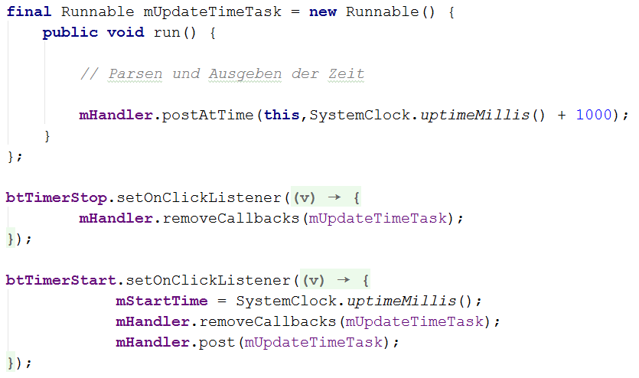
Zeitmessung mit Handler

Slide 14
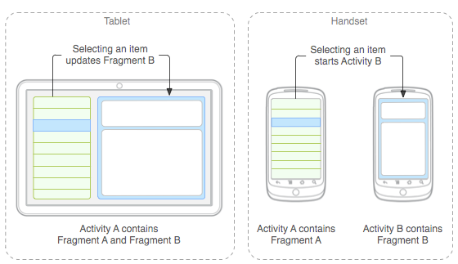
Fragments

Slide 15
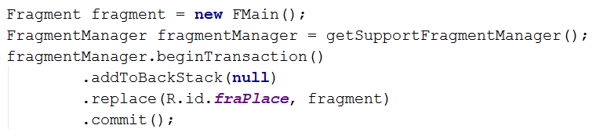
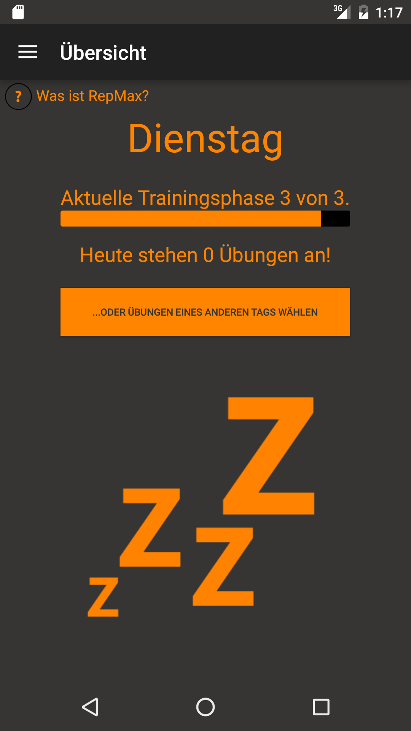
FragmentTransaction
Der Backstack

Slide 16
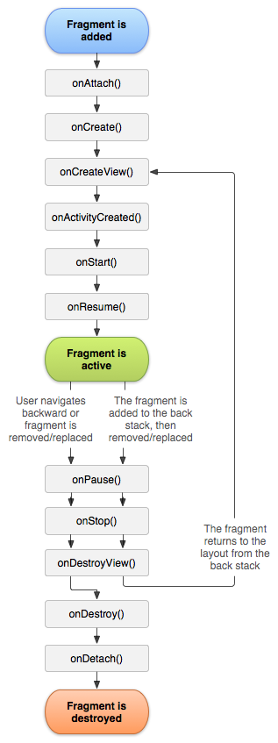
FragmentTransaction

Slide 17
FIPLY

